Slide 1

Marketing – potřeba a přání
2. seminář
Ing. Ondřej Mikšík
6.10.2021

Slide 2
Obsah
Potřeba a přání
Praktický příklad
Práce ve dvojicích
Diskuse
Notes:
csvukrs

Slide 3
Rozcvička
Utvořte skupiny po 4
Každá skupina dostane 3 pojmy
Vyberte si 2 pojmy
Musíte ve 2 minutách ostatním skupinám tyto pojmy vysvětlit
Notes:
csvukrs

Slide 4
Potřeba a přání
Opakování z minula – co je potřeba a co je přání
Uveďte příklady
Potřeba – pociťovaný nedostatek
Přání – způsob, jak uspokojím potřebu
Hlad – pizza
Potřeba naučit se anglicky – kurz angličtiny
Notes:
csvukrs

Slide 5
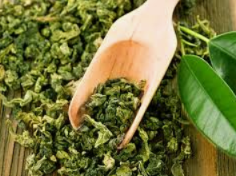



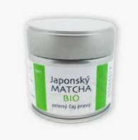



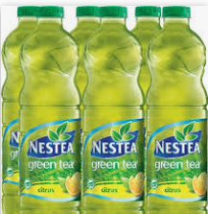
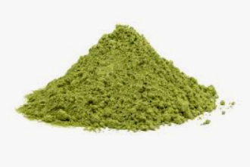
PRAKTICKÝ PŘÍKLAD - ČAJ
Určete POTŘEBU – PŘÁNÍ – POPTÁVKU zeleného čaje

Slide 6
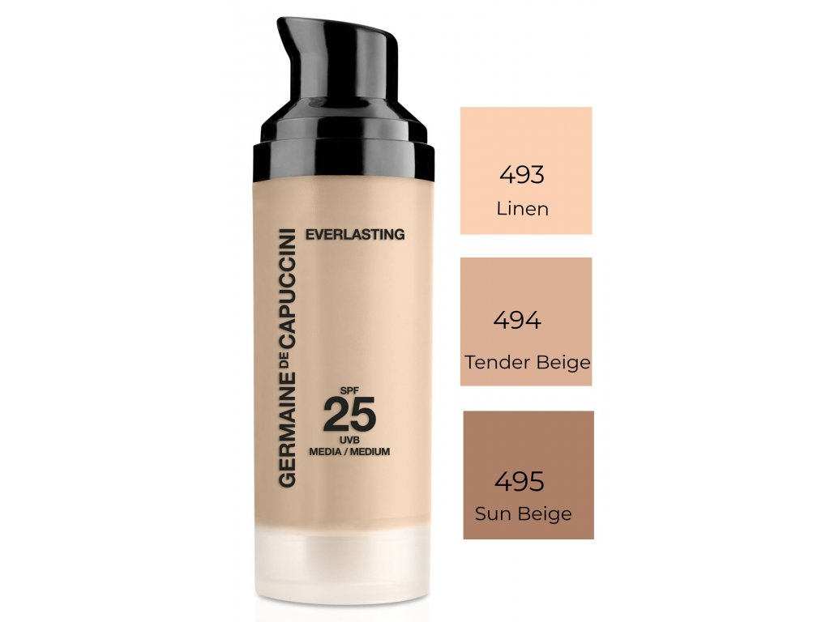


PRAKTICKÝ PŘÍKLAD - kosmetika
Určete POTŘEBU – PŘÁNÍ – POPTÁVKU kosmetiky

Slide 7
Cvičení POTŘEBA – PŘÁNÍ PODEPSAT
Postup:
Vyplňte jednu potřebu a jedno přání na svou A4.
Prohoďte si své papíry s kolegou a vyplňte tři řešení a tři důvody pro to, co jste dostali od kolegy.
Jaká 3 přání plynou z potřeby?
Jaké 3 potřeby splním přáním?
Co budete poptávat pro daná přání?
Přihlásím se na kurz němčiny
Potřebuji se naučit německy
Seženu si učebnici
Příklad řešení:
Najdu si soukromého lektora

Slide 8
Diskuse
Souhlasíte se svými kolegy?
Notes:
csvukrs

Slide 9
